Slide 1
МИНИСТЕРСТВО ОБРАЗОВАНИЯ РМ
ПОРТФОЛИО
Ганичевой Лилии Кяримовны, воспитателя муниципального автономного дошкольного образовательного учреждения
«Центр развития ребенка – детский сад №58»

Slide 2
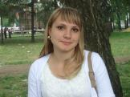
Ганичева Лилия Кяримовна
Дата рождения:18.04.1992 г.
Профессиональное образование: ФГБОУ ВПО «Мордовский государственный университет им. Н. П. Огарева»
Специальность: «Психология»
Квалификация: «Психолог. Преподаватель психологии»
Диплом: 101318 0419299
Дата выдачи: 02 июля 2015 г.
Переподготовка: ГБУ ДПО «Мордовский республиканский институт образования»
Квалификация: «Воспитатель»
Диплом: 132407568048
Дата выдачи: 28.11.2018 г.
Общий трудовой стаж: 10 лет
Стаж педагогической работы (по специальности): 5 лет
Наличие квалификационной категории: первая
Дата последней аттестации: 19.05.2021 г.

Slide 3
Представление инновационного педагогического опыта
https://upload2.schoolrm.ru/iblock/c96/c96c8e6a0afdd8588e57aa7fec89d879/252786d2e1572af11dfad572fc29c758.pdf

Slide 5
Участие в инновационной (экспериментальной) деятельности
ВСЕРОССИЙСКИЙ УРОВЕНЬ: «Развитие качества дошкольного образования с использованием Инструментария мониторинга качества дошкольного образования на образовательной платформе «Вдохновение»»

Slide 6
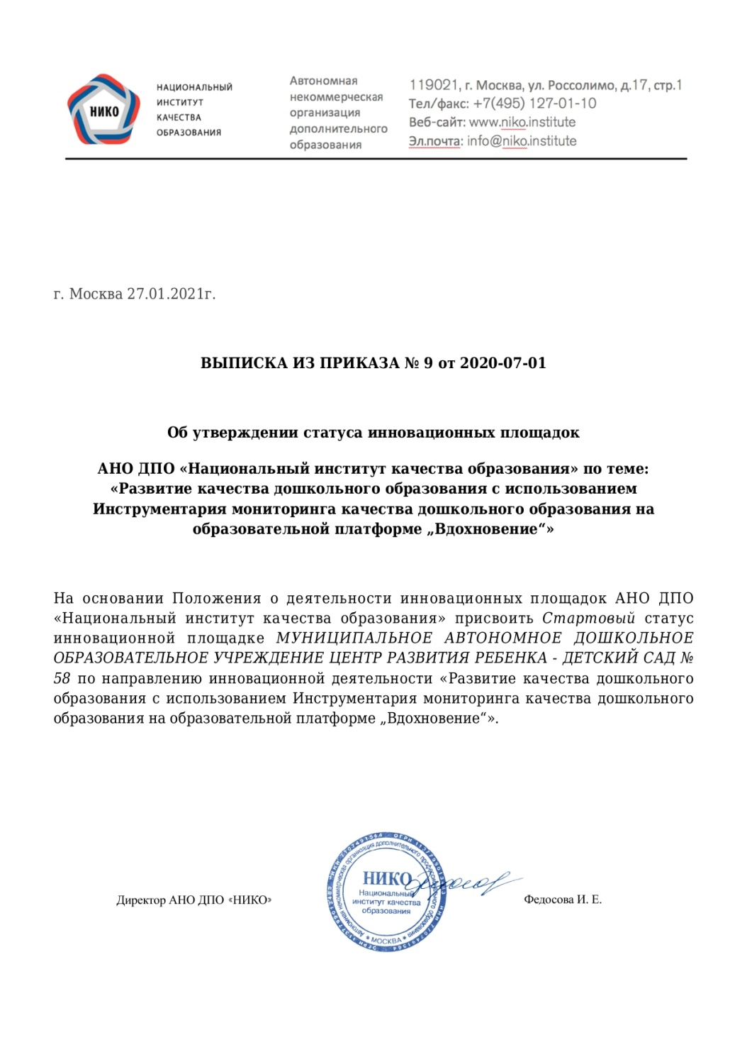

Slide 7
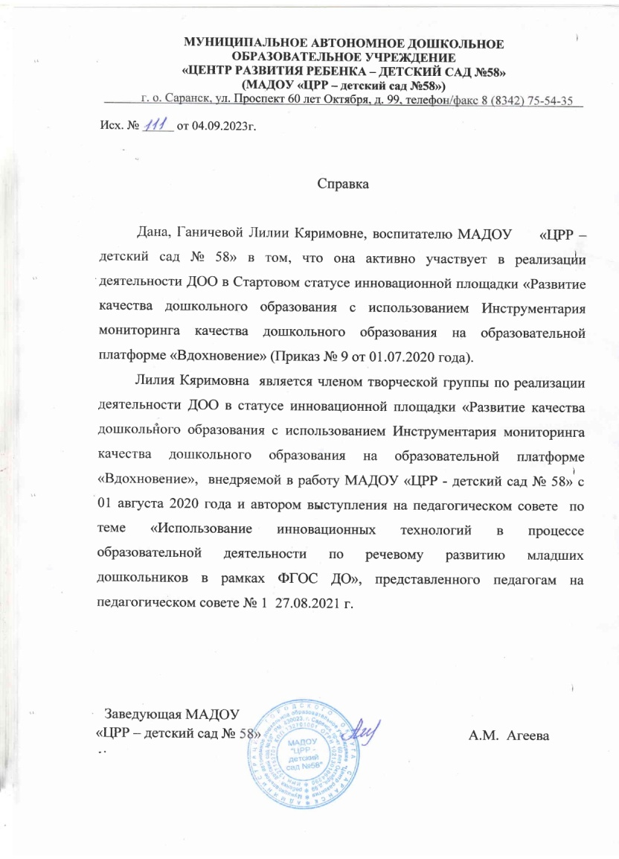

Slide 9
РЕСПУБЛИКАНСКИЙ УРОВЕНЬ: «Внедрение в работу ДОО инновационных технологий и методов экологического воспитания дошкольников в условиях реализации ФГОС ДО»

Slide 10
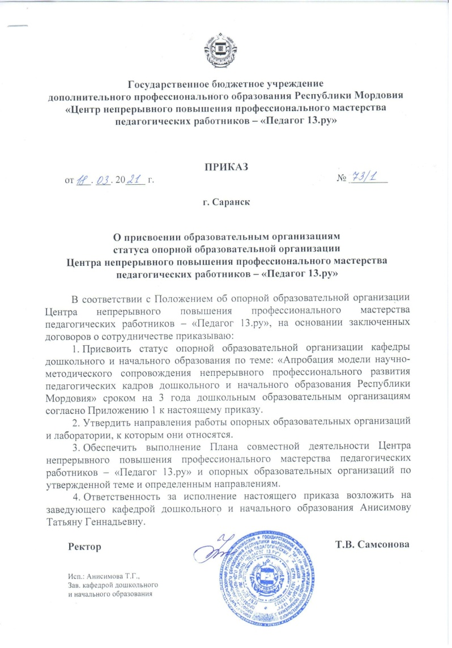

Slide 11
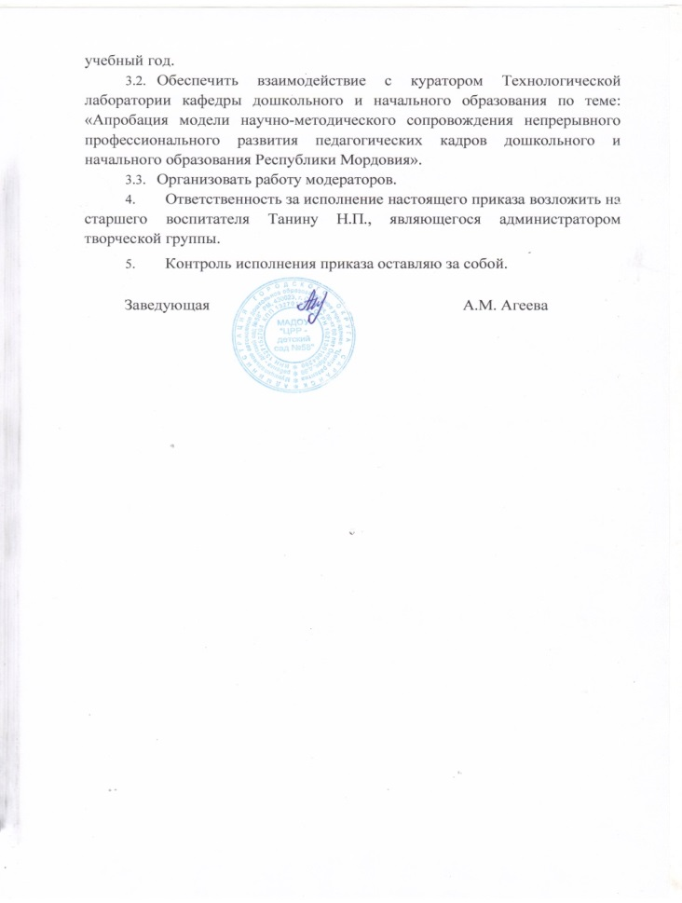

Slide 12
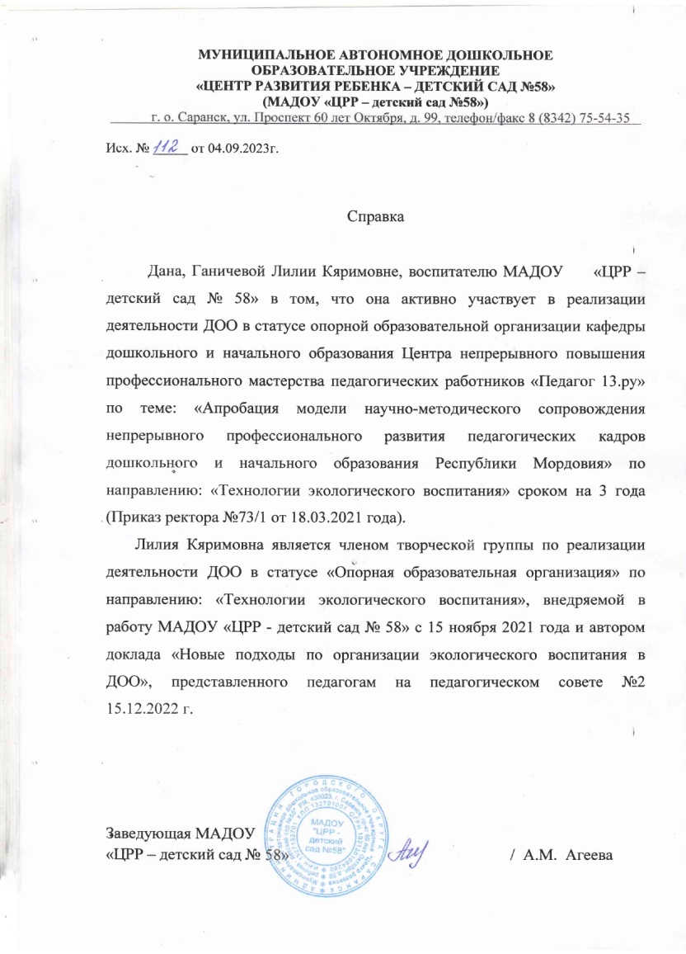

Slide 13
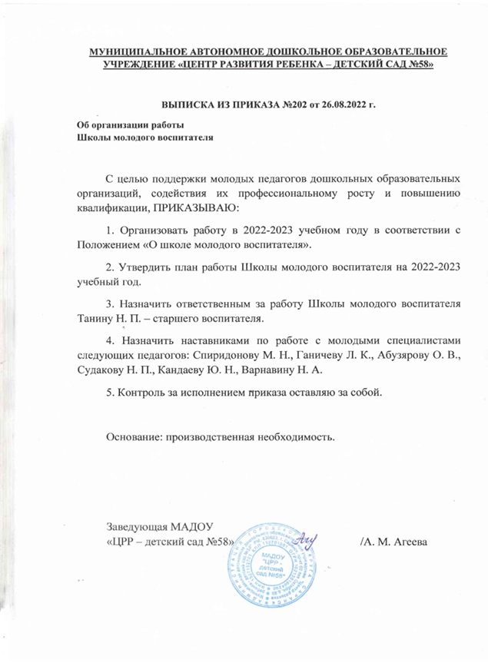
Наставничество

Slide 14
Наличие публикаций, включая интернет-публикации
Международный уровень:
образовательный портал Маам, консультация для родителей «Утренняя истерика».
Республиканский уровень:
электронный сборник «Лучшие практики Республики Мордовия», статья «Воспитание экологической культуры детей в ДО»;
сборник материалов XIV Всероссийской научно-практической педагогической конференции, статья «Воспитание гендерной толерантности при ознакомлении с художественной литературой», (2021 г.); - сборник «Приобщение дошкольников к национальной культуре в контексте единства образовательного пространства России, статья « Сенсорное развитие детей раннего возраста посредством игровых технологий» (2021 г.).
Интернет-публикация:
- сборник «Инновационные методы и традиционные подходы в деятельности педагога», статья «Мостик понимания между родителями и ДОУ».

Slide 15
Международный уровень

Slide 16
Республиканский уровень

Slide 18
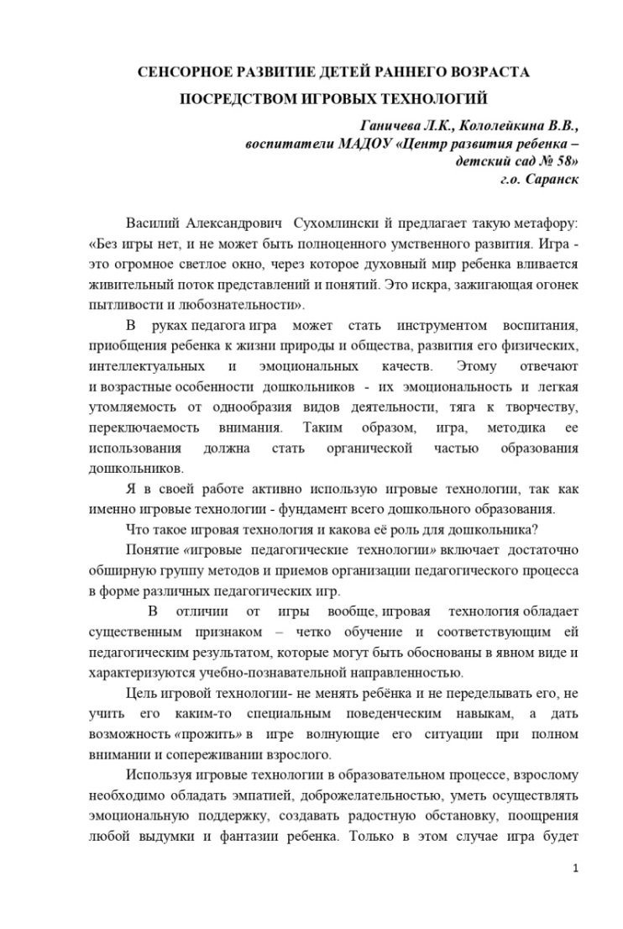

Slide 19
Интернет-публикации

Slide 20
Результаты участия обучающихся в: выставках, турнирах, соревнованиях, акциях, фестивалях, конкурсах

Slide 22
Республиканский уровень

Slide 24
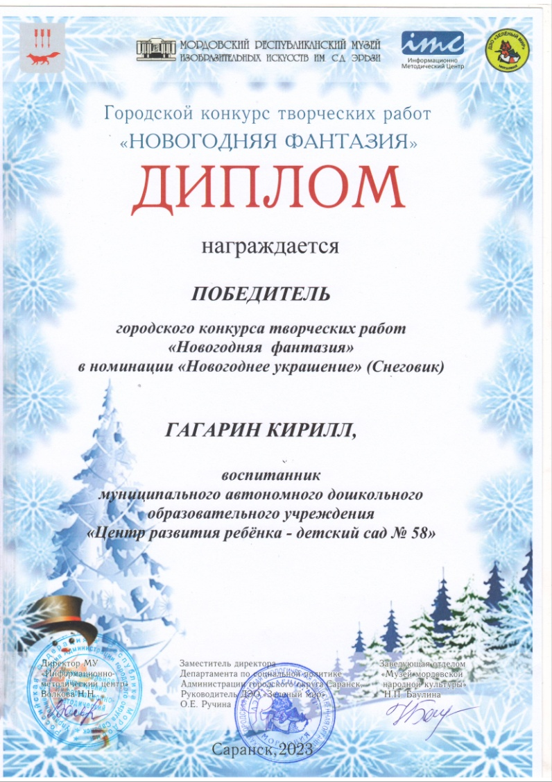
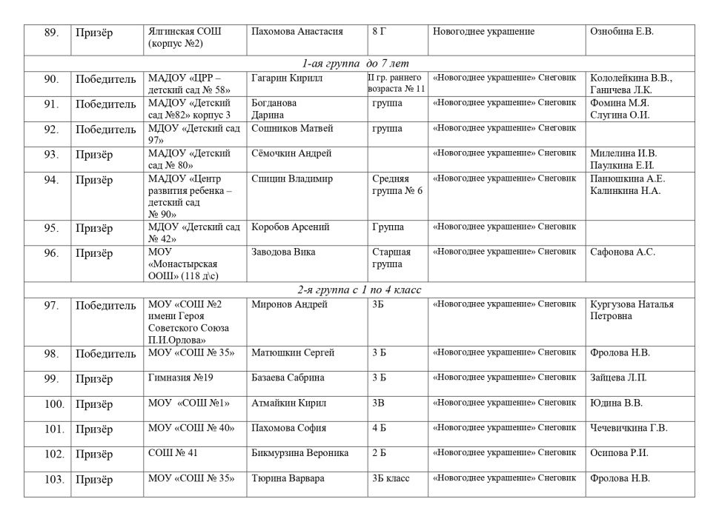
Муниципальный уровень

Slide 26
Наличие авторских программ, методических пособий

Slide 27
Выступления на заседаниях методических советов, научно-практических конференциях, педагогических чтениях, семинарах, секциях, форумах, радиопередачах

Slide 29
Международный уровень

Slide 32
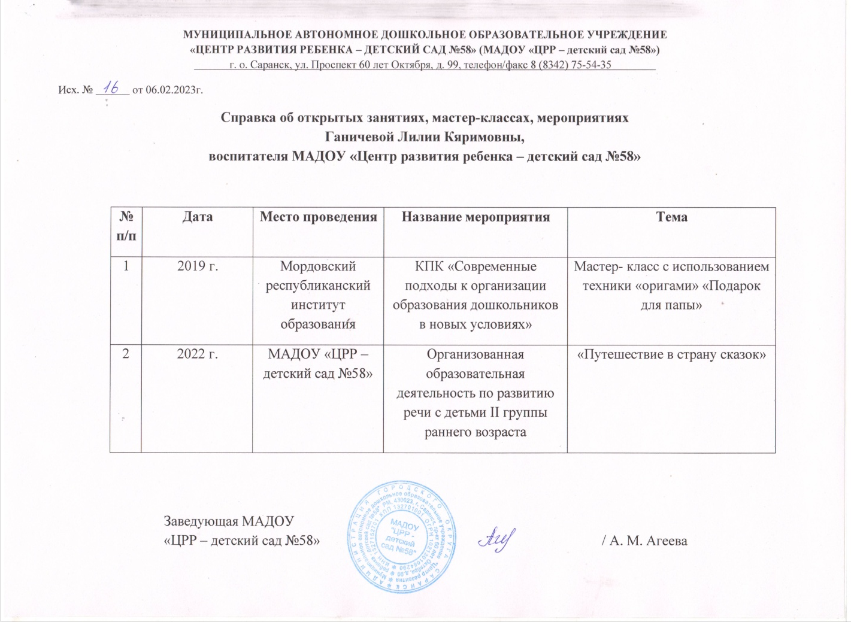
Проведение открытых занятий, мастер-классов, мероприятий

Slide 33
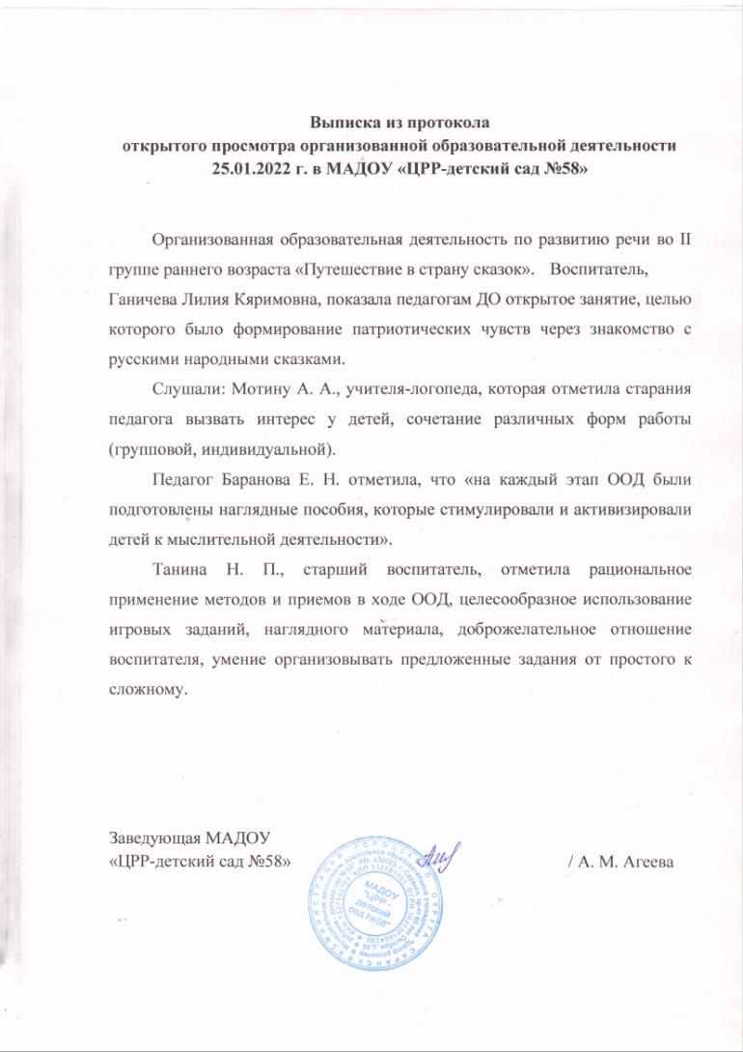

Slide 34
Экспертная деятельность

Slide 35
Общественно-педагогическая активность педагога: участие в комиссиях, педагогических сообществах, жюри конкурсов

Slide 36
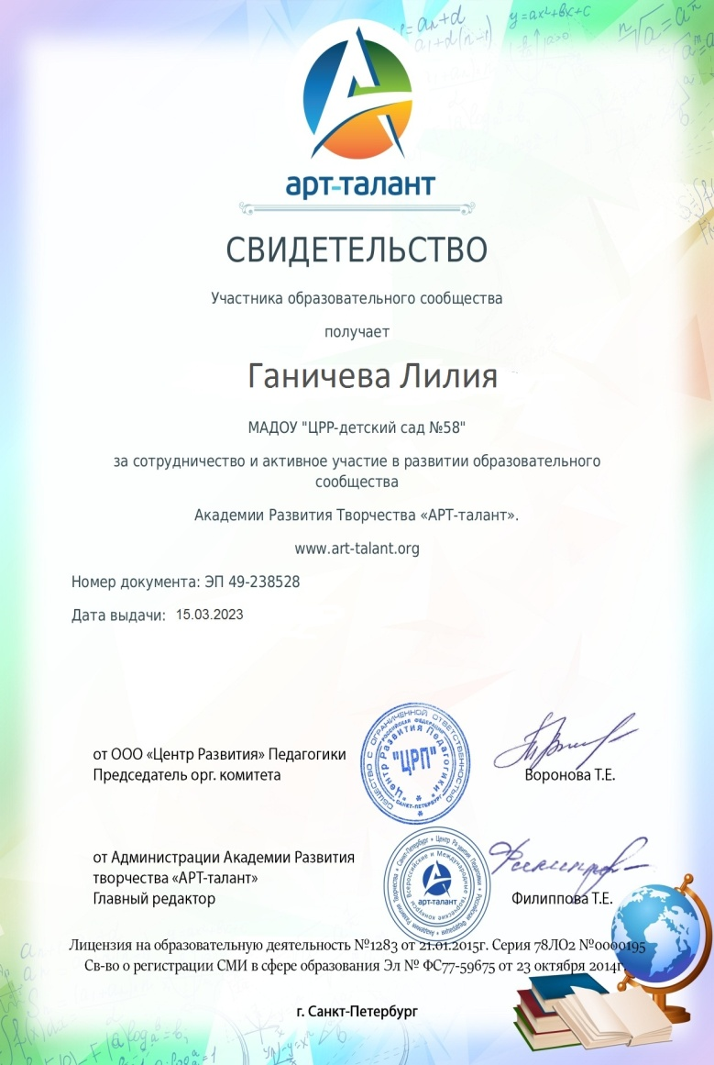

Slide 38
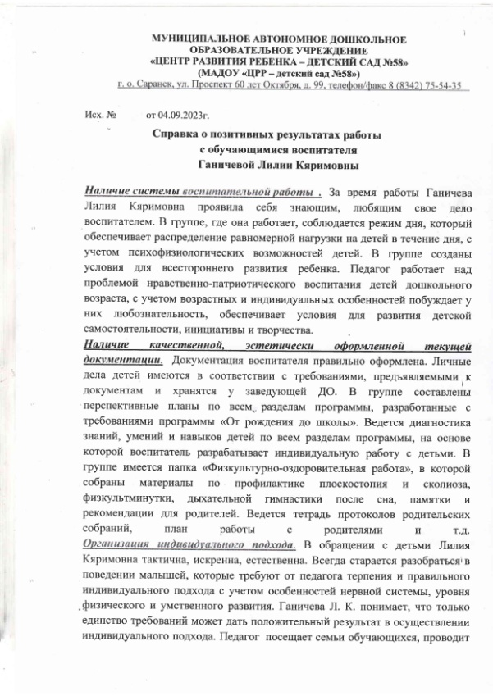
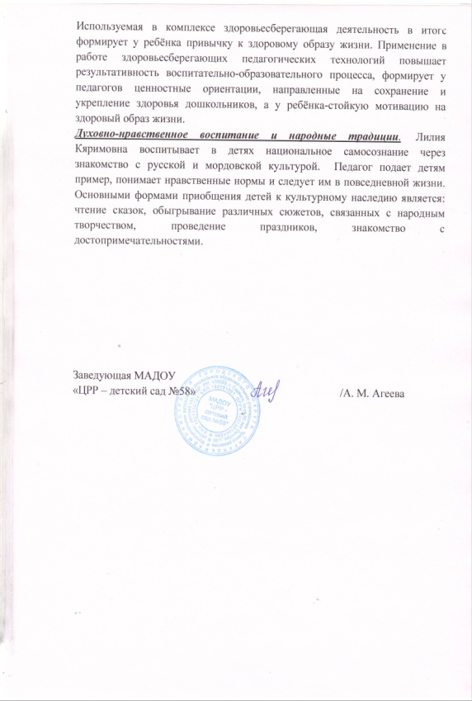
Позитивные результаты работы с обучающимися

Slide 39
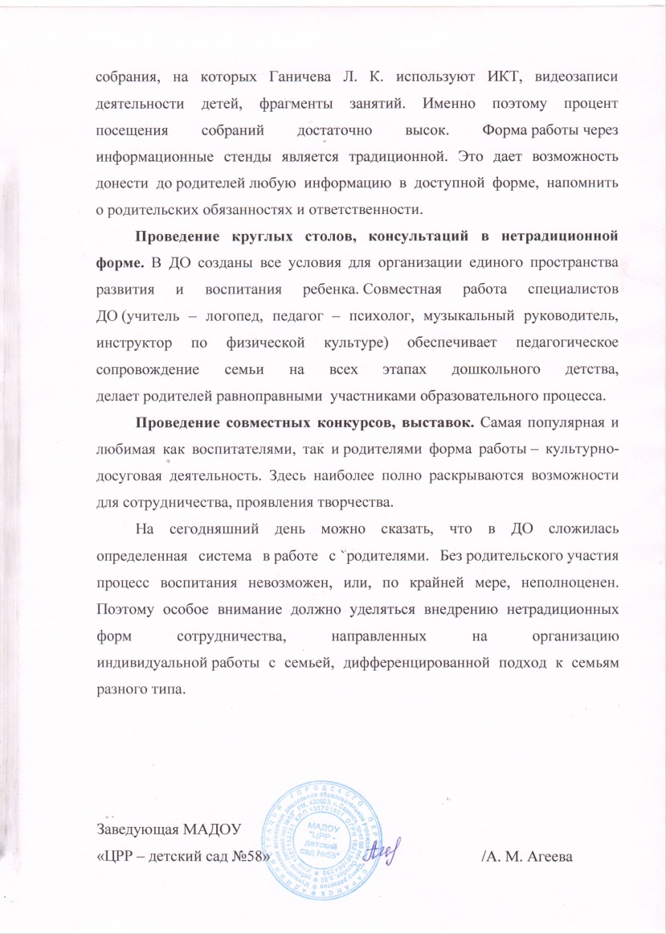
Качество взаимодействия с родителями

Slide 40
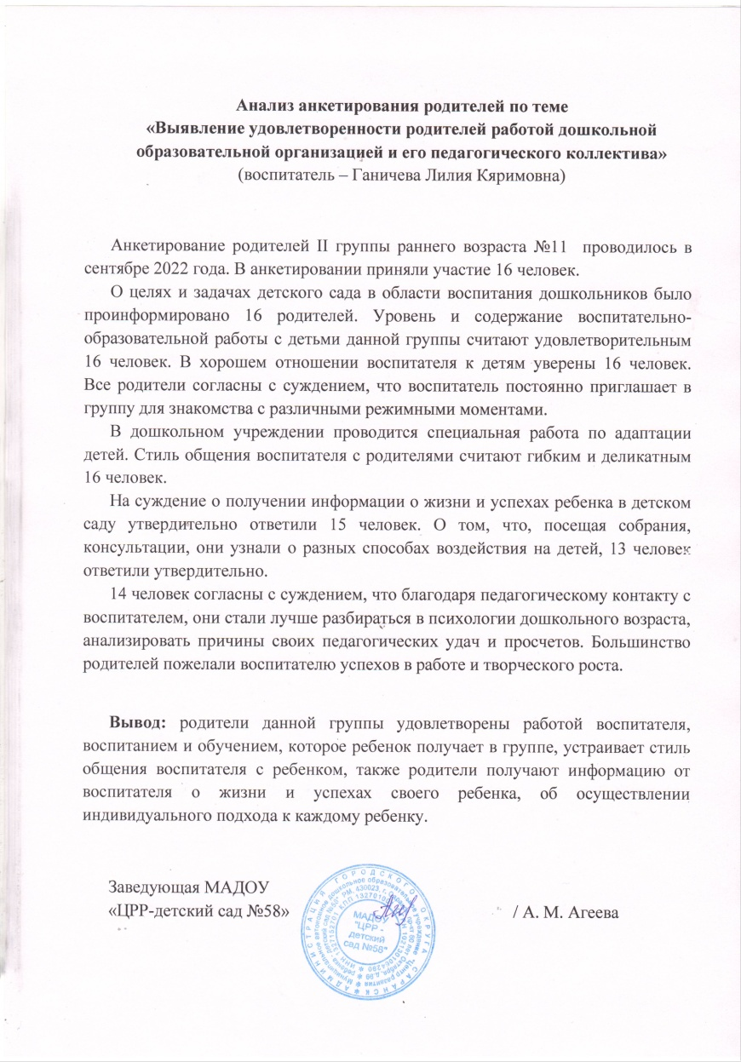

Slide 41
Работа с детьми из социально-неблагополучных семей

Slide 42
Участие педагога в профессиональных конкурсах
Всероссийский уровень – 1
Конкурсы на порталах сети Интернет– 2

Slide 44
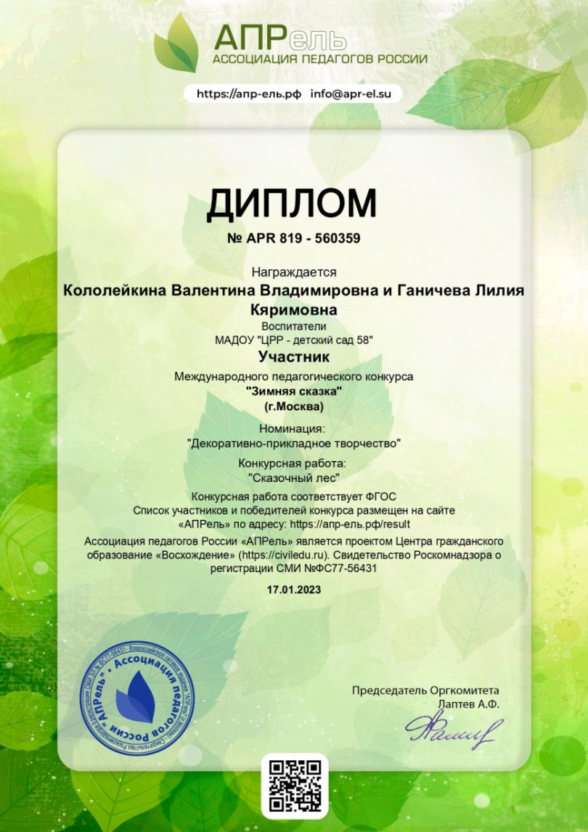

Slide 45
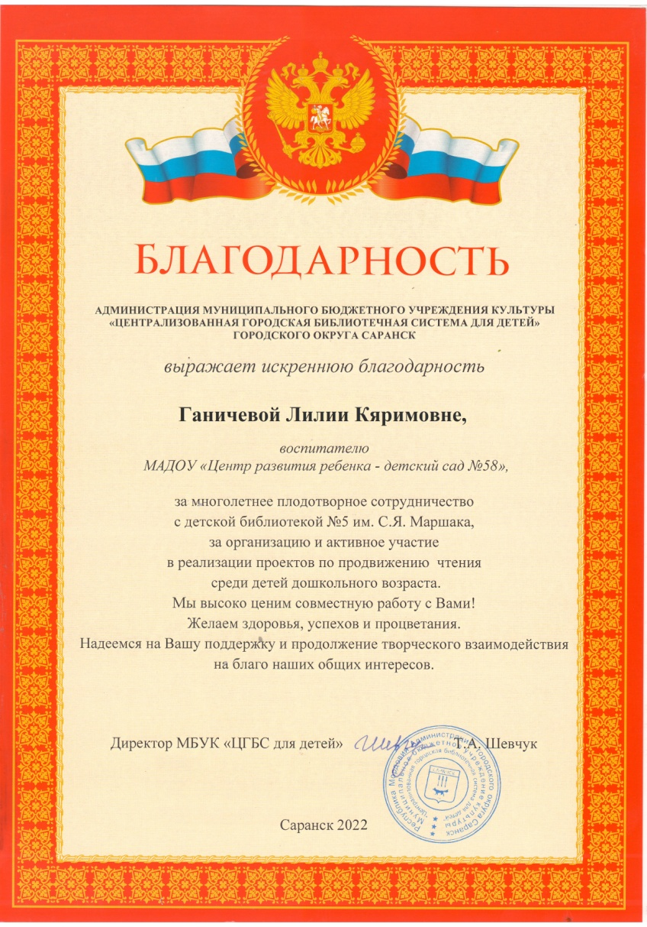
Награды и поощрения

